Slide 1

Виртуализация-знакомство
Белозубов А.В.
belozubov@itmo.ru

Slide 2

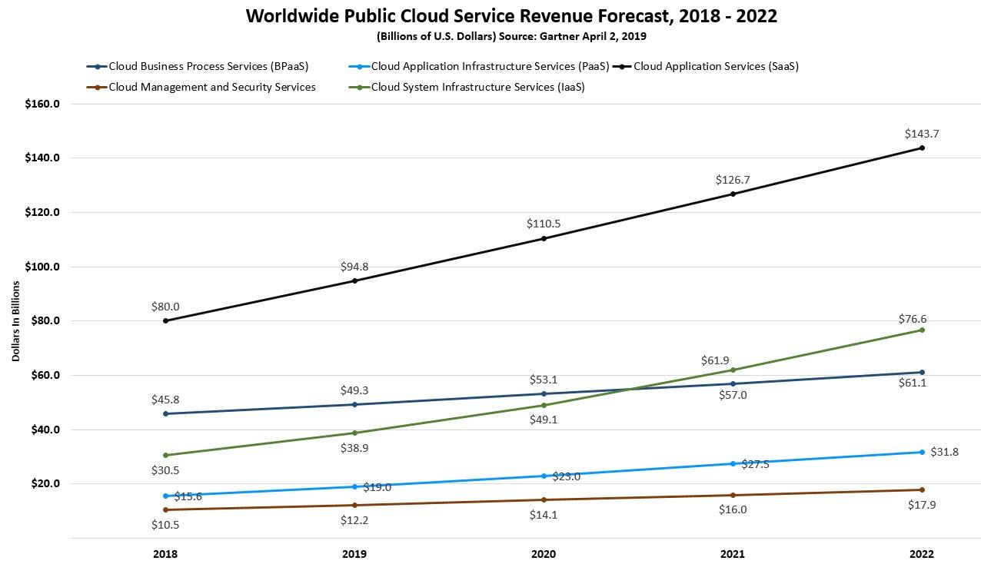
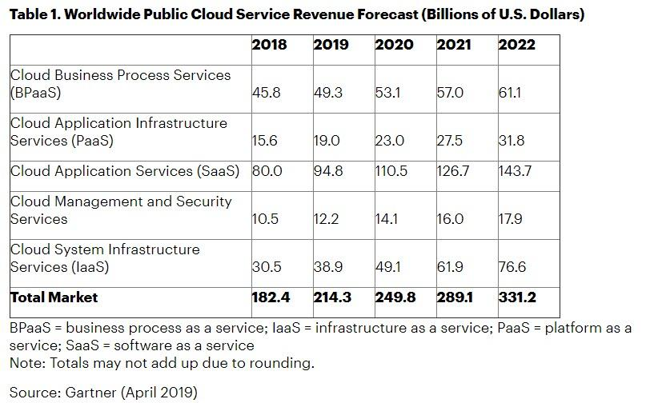
Прогнозы доходов от публичных облачных сервисов

Slide 3
Определение облака
Американский National Institute of Standards and Technology (NIST) определяет облако как:
Cloud computing is a model for enabling ubiquitous, convenient, ondemand
network access to a shared pool of configurable computing
resources (e.g., networks, servers, storage, applications, and services) that
can be rapidly provisioned and released with minimal management effort
or service provider interaction.
• Русская википедия определяет облако как:
Облачные вычисления (англ. cloud computing) —технология
распределённой обработки данных, в которой компьютерные ресурсы
и мощности предоставляются пользователю как сервис.

Slide 4
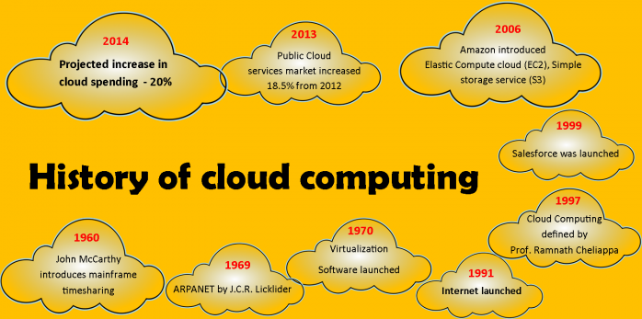
История развития Облака

Slide 5
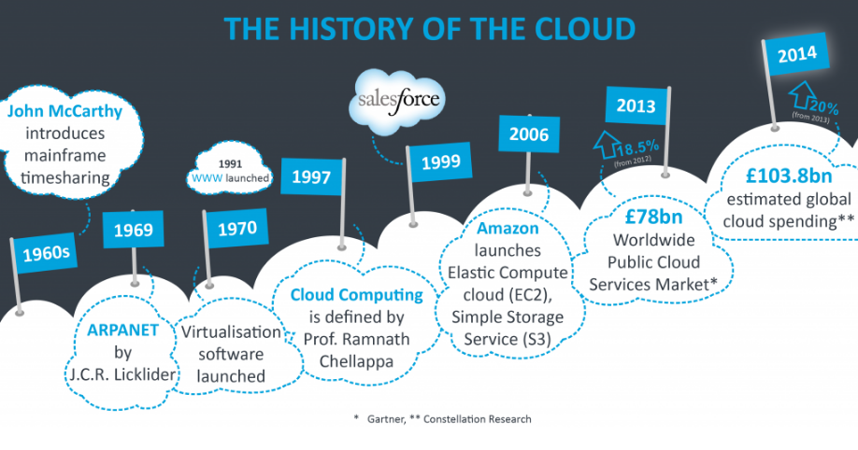

Slide 6
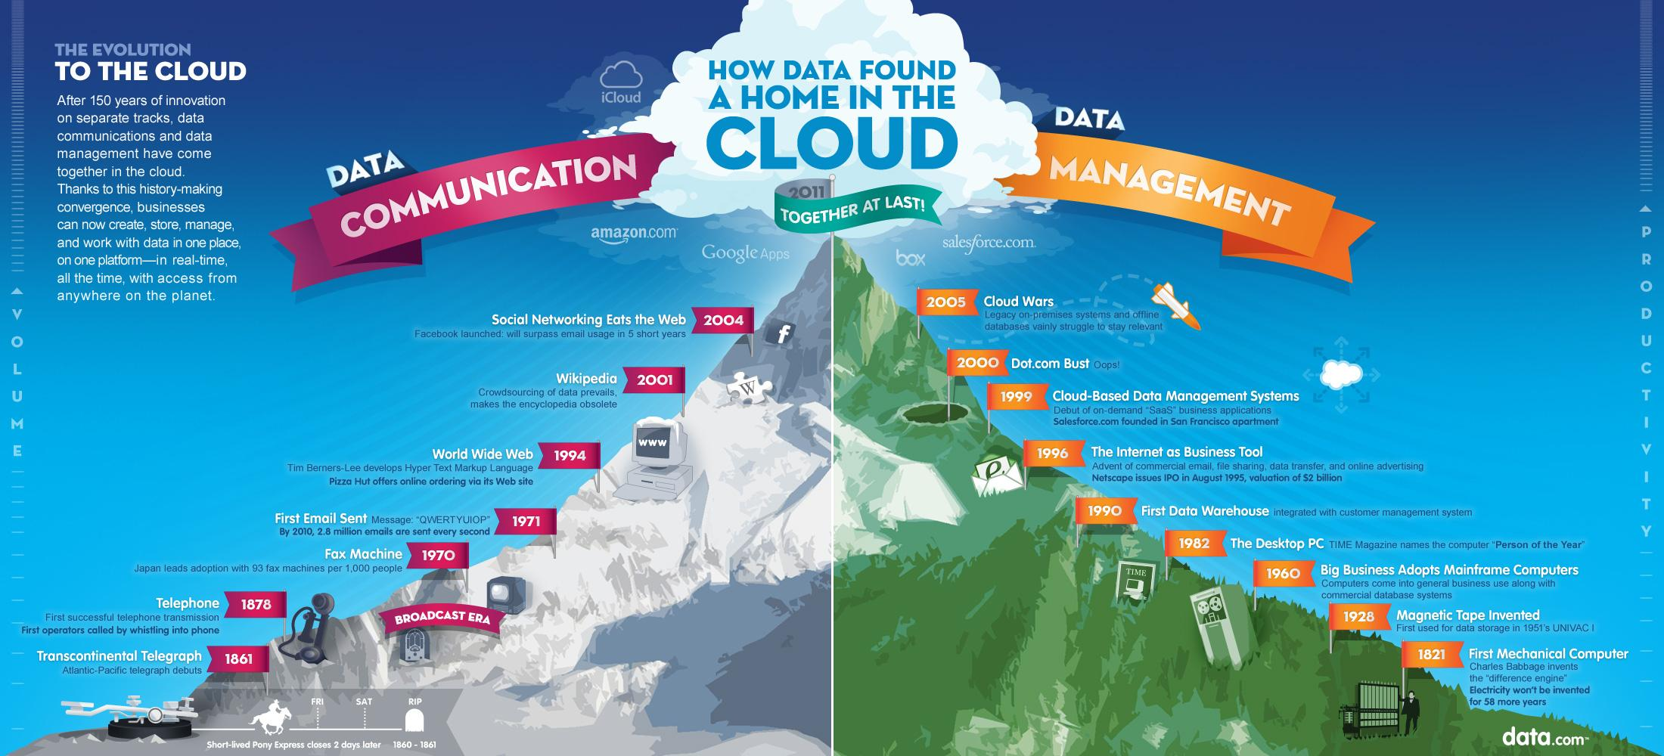
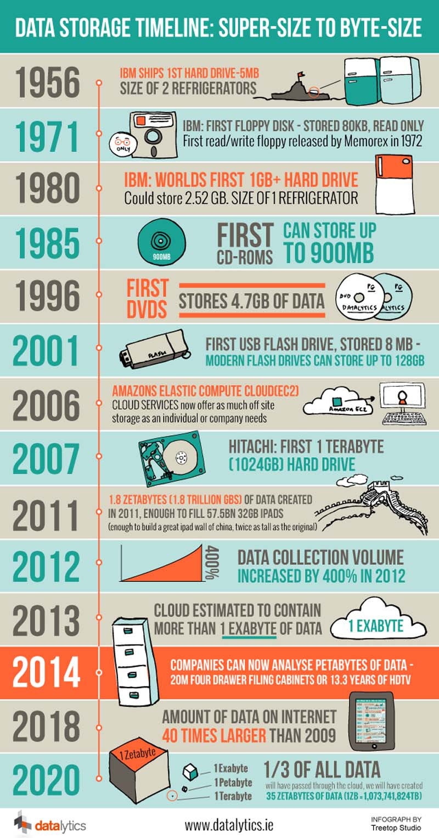

Slide 7
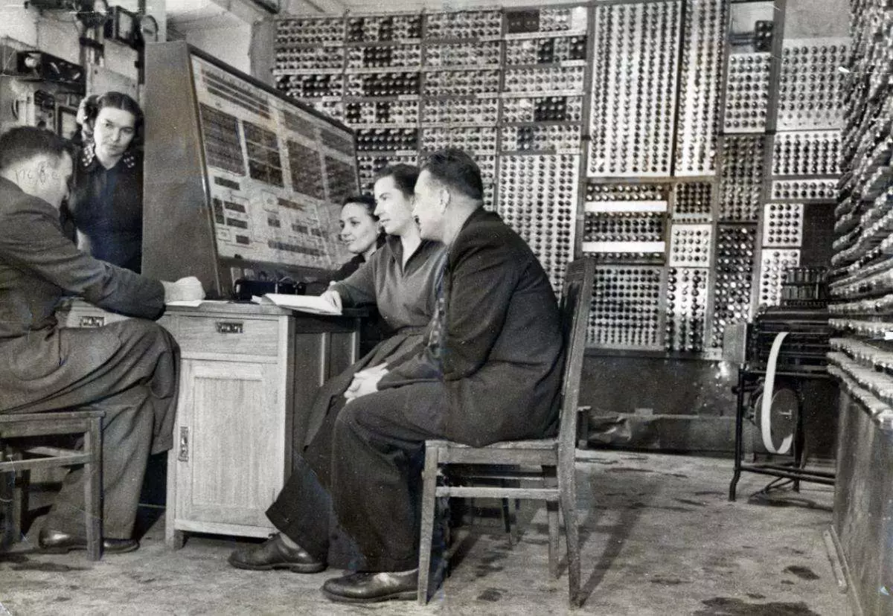
Концепция разделения времени
Концепция разделения времени или time-sharing — это когда вычислительные ресурсы распределяют между многими пользователями.
Notes:
Что если допустить к компьютеру не одного, а нескольких пользователей, эффективность повысится. Пока один будет вводить данные, компьютер будет решать задачи других. Паузы заполнятся, простоя не будет. Эту идею назвали концепцией разделения времени.
Концепция разделения времени или time-sharing — это когда вычислительные ресурсы распределяют между многими пользователями. Она появилась в начале 1960-х годов и привела ко многим революционным изменениям, в том числе, появлению виртуализации.

Slide 8
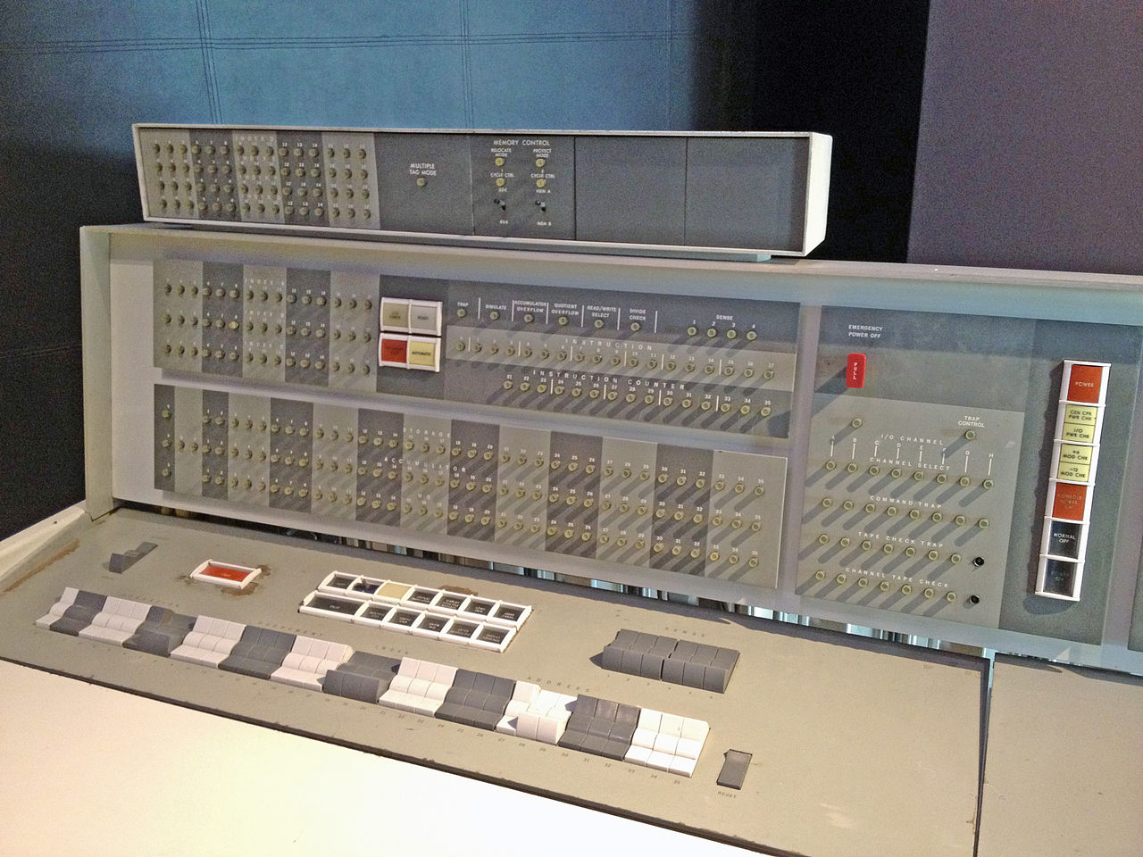
Высокоскоростное переключение между задачами
Впервые концепция разделения времени была реализована в Compatible Time-Sharing System в MIT. Она была совместима с Fortran Monitor System и работала на майнфрейме IBM 7090.
Notes:
Сначала идею разделения времени реализовали буквально: процессор переключался между задачами только на время операций ввода-вывода. Пока один пользователь думал или вводил данные, компьютер обрабатывал задачи другого.
Оборудование становилось всё мощнее, задач нескольких пользователей ему уже не хватало. Тогда процессор научили переключаться между задачами чаще. Каждая задача получала «квант» времени, когда процессор занимался её обработкой. Если не успевал завершить, переходил к другой, а первая задача ждала следующего кванта. Переключения происходили так быстро, что каждому пользователю казалось, будто он использует машину единолично.
Впервые концепция разделения времени была реализована в Compatible Time-Sharing System в Массачусетском технологическом институте где-то в начале 1960-х. Она была совместима с Fortran Monitor System и работала на майнфрейме IBM 7090.
Кстати, примерно в то же время систему с разделением времени сделали в Дармутском колледже (том самом, где придумали Бэйсик). Ученым даже удалось её продать, хоть широкого распространения она и не получила.

Slide 9
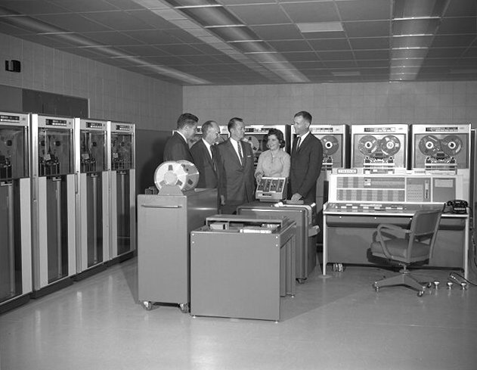
Консоль IBM 7094, два накопителя магнитных лент и считыватель перфокарт. Компьютер размером с комнату. ©️ NASA Ames Resarch Center

Slide 10
Первая ОС с поддержкой виртуализации
В 1968 году компания IBM создала мейнфрейм нового типа, а к нему, совместно с учёными из Кембриджа, систему CP/CMS. Это была первая ОС с поддержкой виртуализации. В основе CP/CMS лежал монитор виртуальных машин или гипервизор.
Notes:
Первой операционной системой с поддержкой time-sharing стала Multics, предшественник ОС семейства Unix. И Multics, и система из Дармутского колледжа нашли себе применение, но были далеки от совершенства: медленные, нестабильные, небезопасные. Ученые хотели и знали, как сделать лучше, только возможности оборудования были ограничены.
В 1968 году компания IBM создала мейнфрейм нового типа, а к нему, совместно с учёными из Кембриджа, систему CP/CMS. Это была первая ОС с поддержкой виртуализации. В основе CP/CMS лежал монитор виртуальных машин или гипервизор.

Slide 11
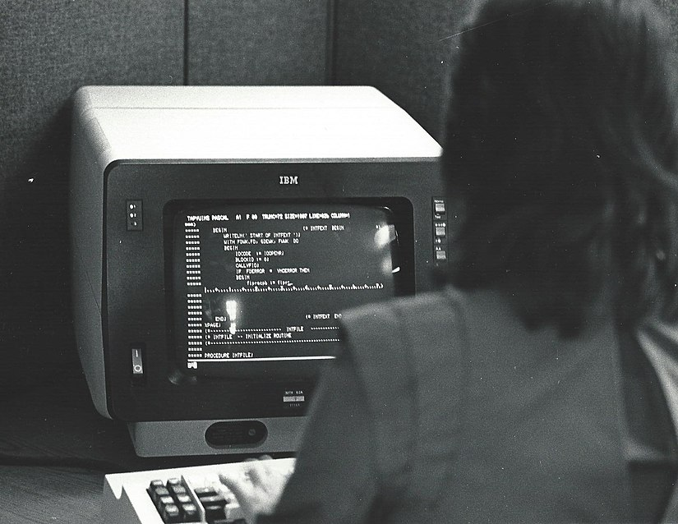
Гипервизор
Гипервизор запускался на оборудовании и создавал несколько виртуальных машин. Это решение было гораздо удобнее ОС с разделением времени:
виртуальные машины используют ресурсы мейнфрейма совместно, а не по очереди, поэтому эффективность выше;
каждая ВМ — точная копия исходной аппаратуры, можно запустить любую ОС, на разных виртуальных машинах разные;
у каждого пользователя своя ОС, поэтому они не влияют друг на друга — вся система становится надёжнее.
Notes:
Выглядели такие системы уже гораздо более привычно, — как терминалы, подключённые к мейнфрейму. Мейнфрейм — большой и мощный компьютер. Терминалы — устройства с экраном, клавиатурой и мышью. Через терминалы пользователи вводили данные и ставили задачи, а выполнялись они на мейнфрейме. Мейнфрейм был один, а терминалов множество, от десятков до сотен.
Позже CP/CMS усовершенствовали, переименовали и запустили в продажу. Она легла в основу ОС VM/370, с которой поставлялся один из самых популярных мейнфреймов IBM — System/370.
Выглядели такие системы уже гораздо более привычно, — как терминалы, подключённые к мейнфрейму. Мейнфрейм — большой и мощный компьютер. Терминалы — устройства с экраном, клавиатурой и мышью. Через терминалы пользователи вводили данные и ставили задачи, а выполнялись они на мейнфрейме. Мейнфрейм был один, а терминалов множество, от десятков до сотен.

Slide 12
Виртуализация в СССР
Проект СВМ/Система Виртуальных Машин
СВМ (VM, и её ранняя версия CP/CMS) — первая система, в которой была реализована технология виртуальных машин. Виртуализация в СВМ была последовательной и полной, в частности, на виртуальной машине можно было запустить другую копию системы СВМ, и так далее.

Slide 13
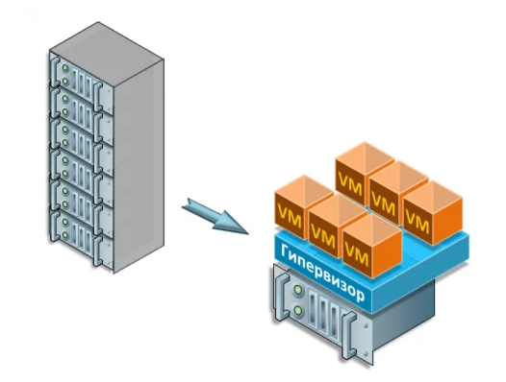
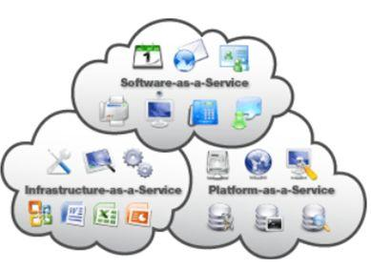
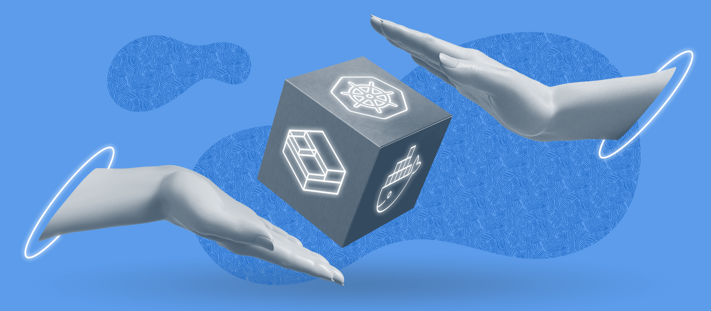

Хронология развития ТВ
Контейнеры
Серверы
Облачные технологии
Виртуальные машины
Бессерверные вычисления

Slide 14
Развитие ключевых технологий
Развитие многоядерных процессоров
увеличение производительности
снижение стоимости оборудования
снижение энергопотребления
Увеличение емкостей носителей информации
≪безгранично≫ увеличить объемы хранимой информации
снизить стоимость обслуживания
Развитие технологии многопоточного программирования
эффективному использованию вычислительных ресурсов
гибкое распределение вычислительных мощностей

Slide 15
Развитие ключевых технологий
Развитие технологий виртуализации
• создание кроссплатформенного ПО
• легкость масштабирования
• уменьшение расходов на администрирование
• доступность виртуальной инфраструктуры через сеть Интернет
Увеличении пропускной способности сетевых каналов
• увеличению скорости работы
• снижение стоимости Интернет-трафика

Slide 16

Если бы не было виртуализации
Покупка нового сервера под каждый новый сервис
Повышенное энергопотребление
Сложная сетевая инфраструктура
Сложная и дорогая система резервного копирования
Высокая вероятность отказа оборудования

Slide 17

Что такое виртуализация?
Виртуализация — предоставление набора вычислительных ресурсов или их логического объединения, абстрагированное от аппаратной реализации, и обеспечивающее при этом логическую изоляцию друг от друга вычислительных процессов, выполняемых на одном физическом ресурсе.
Аппаратная виртуализация
Программная виртуализация
Notes:
Виртуализация на основе ВМ
Такой подход на основе ВМ выполняет виртуализацию всей ОС целиком. Те абстракции, которые предоставляются в соответствующую ВМ, это виртуальные устройства такие как виртуальные диски, виртуальные ЦПУ и виртуальные NIC {Прим. пер.: а также виртуальные GPU и т.д.}. Иначе говоря, мы можем постулировать, что это полная ISA (instruction set architecture, архитектура набора инструкций); например, ISA x86.
Виртуализация на основе контейнеров
Такая форма виртуализации на выполняет абстракцию своего оборудования, а вместо этого применяет технологии внутри своего ядра Linux для изоляции путей доступа к различным ресурсам. Она высекает некие логические границы внутри одной и той же операционной системы. В качестве примера, мы получаем отдельную корневую файловую систему, отдельное дерево процессов, отдельную сетевую подсистему, и так далее.

Slide 18
Основные понятия
Хост (host) – физический сервер, на котором осуществляется виртуализация
Базовая ОС (Host OS) – операционная система, установленная на физический сервер
Виртуальная машина (VM) – среда, в которой выполняются ОС и приложения
Гостевая ОС (Guest OS) – ОС, установленная в виртуальной машине
Менеджер виртуальных машин (VMM)/ гипервизор (Hypervisor) – специальное приложение, управляющее виртуальными машинами

Slide 19
Гипервизор (Hypervisor)
По мнению Тима Джонса в реализации технологий ВМ выделяются три основных подхода:
Гипервизор первого типа (автономный, тонкий, исполняемый на ”голом железе' Туре 1, native, bare-metal) программа, исполняемая непосредственно на аппаратном уровне компьютера и выполняющая функции эмуляции физического аппаратного обеспечения и управления аппаратными средствами и гостевыми ОС. То есть такой гипервизор сам по себе в некотором роде является минимальной операционной системой.
Гипервизор второго типа (хостовый, монитор виртуальных машин hosted, Туре-2, V) специальный дополнительный программный слой, расположенный поверх основной хостовой ОС, который в основном выполняет функции управления гостевыми ОС, а эмуляцию и управление аппаратурой берет на себя хостовая ОС.
Гипервизор гибридный (Hybrid, Туре-1+) объединенный вариант первых двух, в котором функции управления аппаратными средствами выполняются тонким гипервизором и специальной депривилегированной сервисной ОС, работающей под управлением тонкого гипервизора. Обычно гипервизор управляет напрямую процессором и памятью компьютера, а через сервисную ОС гостевые ОС работают с остальными аппаратными компонентами.

Slide 20
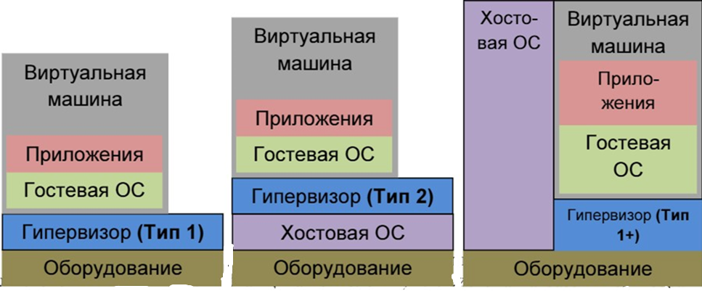
Гипервизор (Hypervisor)

Slide 21
Виртуализация платформ
Полная эмуляция
Этот вид виртуализации построен на основе полной эмуляции всего аппаратного обеспечения определенной платформы.
Такой подход позволяет эмулировать различные аппаратные архитектуры. Примеры продуктов для полной эмуляции: Bochs, PearPC, QEMU (без акселерации), Hercules Emulator.
Частичная эмуляция (нативная виртуализация)
Частичная виртуализация базируется на принципе эмуляции только необхощ1мого количества ресурсов, чтобы виртуальная машина могла быть запущена изолировано. Примеры продуктов для частичной эмуляции: VMware Workstation, VMware Server, VMware ESXI Server, Virtual Iron, Microsoft Hyper-V Server, Microsoft Virtual РС, Sun VirtualBox, Parallels Desktop и другие.
Частичная виртуализация и виртуализация адресного пространства
Подход частичной виртуализации заключается в симулировании нескольких экземпляров аппаратного обеспечения (особенно часто используется виртуализация адресного пространства). Это позволяет совместно использовать ресурсы и изолировать процессы, но не позволяет создавать экземпляры гостевых систем. Примером такого вида виртуализации может служить UML (User-mode Linux), при котором гостевое ядро запускается внутри основного ядра и выполняется в его контексте.

Slide 22
Виртуализация платформ
Паравиртуализация
Метод паравиртуализации не вынуждает эмулировать аппаратное обеспечение, однако требует от гостевой системы наличия специального программного интерфейса для взаимодействия с хостовой системой.
Виртуализация уровня операционной системы
Данный метод позволяет в рамках одной операционной системы выделить ресурсы для выполнения независимых гостевых операционных систем. Каждая гостевая система имеет изолированную от хостовой системы среду выполнения, что обеспечивает достаточную безопасность. Примерами такого вида виртуализации являются такие программные продукты, как Linux-VServer, 0penVZ, Virtuozzo, FreeBSD Jails, Solaris Containers.
Виртуализация уровня приложений
Виртуализация приложений значительно отличается от всех остальных видов виртуализации. Целевое приложение (а не вся операционная с11стема) помещается в специальный контейнер, который эмулирует работу операционной системы с данным приложением. Контейнер содержит все необходимые приложению ресурсы: системные файлы, файлы реестра и конфигурационные файлы.

Slide 23
Виртуализация ресурсов
Объединение, агрегация и концентрация компонентов
Под таким видом виртуализации ресурсов понимается организация нескольких физических или логических объектов в пулы ресурсов (группы), представляющих удобные интерфейсы пользователю.
Кластеризация компьютеров и распределенные вычисления (grid computing)
Этот вид виртуализации включает в себя техники, применяемые при объединении множества отдельных компьютеров в глобальные системы (метакомпьютеры), совместно решающие общую задачу.
Разделение ресурсов (partitioning)
При разделении ресурсов в процессе виртуализации происходит разделение какого-либо одного большого ресурса на несколько однотипных объектов, удобных для использования. В сетях хранения данных это называется зонированием ресурсов («zoning»).
Инкапсуляция
Инкапсуляция - сокрытие объектом внутри себя своей реализации.
Применительно к виртуализации, можно сказать, что это процесс создания системы, предоставляющей пользователю удобный интерфейс для работы с ней и скрывающей подробности сложности своей реализации. Например, использование центральным процессором кэша для ускорения вычислений не отражается на его внешних интерфейсах.

Slide 24
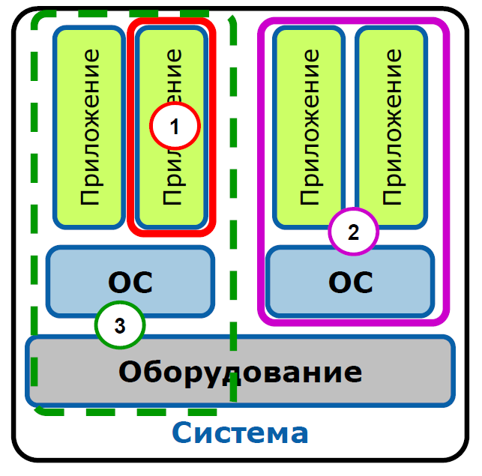
Уровни изоляции
Виртуализация приложений (виртуальные капсулы)
Виртуализация ОС (виртуальные машины)
Аппаратное разделение ресурсов (не виртуализация)

Slide 25
Ресурсы VM
Процессоры (идентичны реальным)
Память (через VMM)
Жесткие диски (через VMM)
Сетевые адаптеры (через VMM)
Устройства ввода-вывода (через VMM)
Количество ресурсов VM зависит от возможностей и ограничений VMM

Slide 26
Нюансы работы с процессором
Есть регистры процессора, которые нельзя прочитать
Угроза потери важных данных
Архитектура х86 разделяет приложения по уровням привилегий (rings)
ОС рассчитаны на работу в Ring 0, но при виртуализации в Ring 0 работают либо базовая ОС, либо гипервизор
Вызов приложением команды в несоответствующем уровне приводит к сбою
Задача обработки привилегированных команд является наиболее сложной

Slide 27
Привилегии и виртуализация

Slide 28
Депривилегизация (Ring compression)
Бинарная трансляция VMM «на лету» анализирует команды ОС и преобразует их в разрешенные команды
Универсальная технология, требующая больших ресурсов
Паравиртуализация ОС перекомпилируется так, что все вызовы направляются в VMM
*Применимо только к ОС с открытым исходным кодом

Slide 29
Управление памятью

Slide 30
Работа с файловой системой

Slide 31
Сетевое взаимодействие

Slide 32
4 типа VMM (менеджеров виртуальных машин)
Host-based (Host OS) – VMM запускается в среде базовой ОС и использует ее ресурсы
Hypervisor – VMM представляет собой специальную ОС с драйверами для всех устройств
Micro-hypervisor – VMM представляет собой специальную ОС, но работу с устройствами осуществляет специальная привилегированная VM
Containers – VMM «клонирует» базовую ОС

Slide 33
4 типа VMM (менеджеров виртуальных машин)

Slide 34
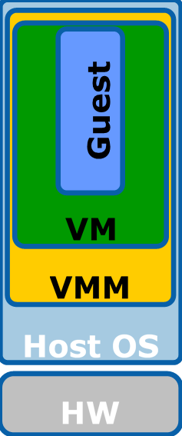
Специфика Host-based
Характеристики:
VMM выполняется в базовой ОС
VM имеет полный набор виртуальных устройств
Преимущества:
VMM использует базовую ОС для работы с устройствами
Поддержка разных гостевых ОС
Ограничения:
Снижение производительности
Большой расход ресурсов системы
Продукты: VMware Server; Microsoft Virtual Server; Parallels Server
Применение: универсальная система Host-Based

Slide 35
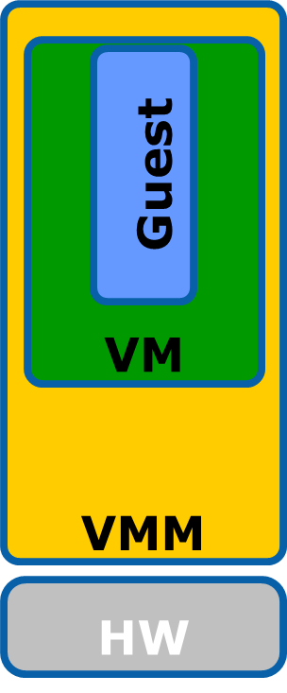
Специфика Hypervisor
Характеристики:
VMM работает без базовой ОС и содержит драйверы устройств
VM имеет полный набор виртуальных устройств
Преимущества:
Поддержка разных гостевых ОС
Ограничения:
Требуется дополнительная память для VMM
Поддерживается ограниченное число устройств
Продукты: VMware ESX Server
Применение: универсально

Slide 36
Специфика Micro-hypervisor
Характеристики:
VMM работает без базовой ОС – С устройствами работает выделенная сервисная VM
Преимущества:
Поддержка разных гостевых ОС – Работа с широким набором устройств
Ограничения:
Снижение производительности из-за работы с сервисной ОС
Продукты: XEN, KVM, Citrix XenServer, Virtual Iron, Novell, Red Hat; Microsoft Viridian
Применение: универсально Micro
Guest
Service
VM
VM
VMM
HW

Slide 37
Специфика Containers
Характеристики:
C-VMM работает в базовой ОС
VM – копия базовой ОС (часть процессов) с собственной файловой ОС
Преимущества:
Нет виртуализации большинства устройств
Малый расход памяти на VM
Ограничения:
Все VM выполняют одну ОС
Продукты: Parallels Virtuozzo, Parallels OpenVZ, SUN Zones
Применение: хостинг
Host OS
VM
C
-
VMM
Host OS
HW

Slide 38
Принципы создания VM
Этапы создания VM:
Выбор конфигурации оборудования
Выбор поддерживаемой ОС
Установка ОС
Альтернативные варианты:
Шаблоны виртуальных машин
Миграция с физического сервера (P2V)
Миграция из виртуальных машин других форматов (V2V)

Slide 39
Управление VM
VMM + дополнительное ПО:
Доступ (удаленный) к видеоконсоли VM
Управление запуском VM
Перераспределение ресурсов между VM
Создание «снимков» VM
Предоставление статистики и on-line данных
Функции резервного копирования

Slide 40
Консолидация серверов

Slide 41
Консолидация серверов
Преимущества консолидации
Эффективное использование многоядерных систем
Снижение затрат на оборудование, электропитание, пространство
Оптимизация затрат на поддержку
Организация гетерогенных систем
Новые задачи:
Необходимо обеспечить высокую надежность

Slide 42
Изоляция сервисов

Slide 43
Отказоустойчивость

Slide 44
Отказоустойчивость
Преимущества виртуализации
Использование серверов с разными конфигурациями
Снижение времени недоступности сервиса
Активное использование всех серверов
Возможность быстрого переноса всех сервисов на другой сервер при профилактических работах
Динамическое распределение нагрузки
Миграция VM на другой сервер без остановки ОС

Slide 45
Тестирование ПО
Преимущества виртуализации
Тестирование не требует реальных ресурсов
Легко провести повторные испытания

Slide 46
Аппаратная поддержка виртуализации
Технологии:
Intel VT
AMD Pacifica
Используют идеи и решения, отработанные на виртуальных системах IBM VM (начиная с IBM System 370 – первой машины, обладающей аппаратной поддержкой VM)
Поддержка гипервизоров при полной виртуализации и паравиртуализации

Slide 47
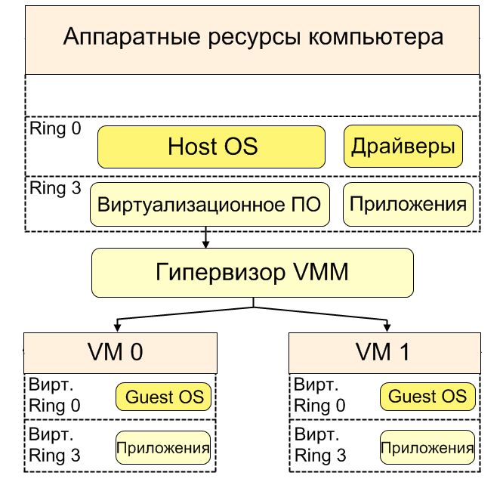
Intel Virtualization Technology for x86 (VT-x)
Гипервизор (VMM) запускается как приложение базовой ОС (VMWare Workstation и прочие), все виртуальные машины (VM) с гостевыми ОС управляются VMM.
Специальный режим работы процессора - режим выполнения виртуальной машины Virtual Machine eXecution Mode (VMX).
В режиме VMX два типа выполнения программного кода: VMX-root и VMX-non-root.
VMX-root выполняется на процессоре практически так же, как и вне режима VMX, за исключением того, что в данном режиме предусмотрены дополнительные наборы инструкций процессора, а также некоторые ограничения на значения, загружаемые в управляющие регистры. Гипервизор всегда выполняет свой код как VMX-root.
VMX-non-root предусмотрен для гостевой операционной системы. Взаимодействие гостевой операционной системы с процессором происходит посредством гипервизора. Вместо некоторых инструкций - выполнение выхода из виртуальной машины и передача управления гипервизору. VMX-режим для кода VMX-non-root не требует каких-либо модификаций гостевой ОС.

Slide 48
Intel Virtualization Technology for x86 (VT-x)
Совокупность технологий для увеличения производительности VM:
VT-x – оптимизация работы с ЦПУ (Xeon, Core 2 Duo)
VT-i – аналог VT-x в процессорах Itanium
VT-d – оптимизация работы с I/O (чипсет)
VT-c – повышение эффективности сетевых интерфейсов (в сетевых картах Intel)

Slide 49
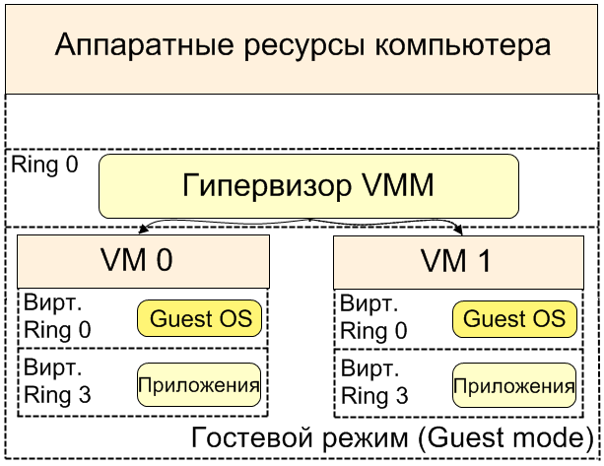
AMD Pacific
Расширение Security and Virtual Machine (SVM)
Гипервизор является системным кодом, запускаемым из нулевого уровня, и выполняет роль ядра некоторой основной операционной системы и только он работает с физическим оборудованием.
В AMD Pacific нет никакого различия между host ОС и гостевыми ОС, как в технологии Intel VT. Все операционные системы считаются гостевыми и для каждой из них гипервизор создает свою виртуальную машину.

Slide 50
AMD Pacific: Запуск VM
Запуск командой VMRUN [указатель на VMCB вызываемой VM]
VMCB (Virtual Machine Control Block) – область оперативной памяти (несколько KB), где хранятся:
список событий и инструкций для перехвата гипервизором
управляющие регистры, определяющие доступ к физическим ресурсам процессора (виртуальная память, пространство I/O и др.)
guest processor state (последнее состояние запускаемого виртуального процессора)
причина последнего выхода из VM (поле EXITCODE)
В отличие от VMCS в VMCB не хранится состояние host процессора; оно частично либо полностью записывается во внутреннюю память процессора (hidden on-chip memory), а также может частично храниться в специально отведенной области физической памяти

Slide 51
Nested Paging
Nested Paging – трансляция виртуальных адресов в физические без вмешательства VMM Два уровня трансляции:
Guest Page Table (gPT) – преобразование guest virtual address => guest physical address; находится в физической памяти VM
Host Page Table (hPT) – преобразование host virtual address => host physical address; находится в физической памяти процессора

Slide 52
Виртуализация памяти
Одним из критически важных вызовов при виртуализации является то как превращать память в виртуальную. Получаемая гостевая ОС должна обладать тем же поведением, что и ОС без виртуализации.
Гостевая ОС не должна получать прямого доступа к физической памяти, а вместо этого обращения перехватываются и обратываются имеющимся VMM.

Slide 53
Три абстракции памяти
Гостевая виртуальная память: Это именно то, что видно самому процессу гостевой ОС в качестве пространства исполнения.
Гостевая физическая память: Это то, что видит гостевая ОС
Системная физическая память: Это то, что наблюдает VMM.

Slide 54

Спасибо за внимание!
www.ifmo.ru

